Slide 1


Поколение одиночества
В презентации мы рассмотрим феномен одиночества, начиная с его исторического контекста и заканчивая современными подходами к преодолению. Обсудим причины и социальные аспекты одиночества, его психологические последствия и влияние на здоровье. Также рассмотрим роль технологий, семьи, образования и социальных программ в контексте борьбы с одиночеством.

Slide 2

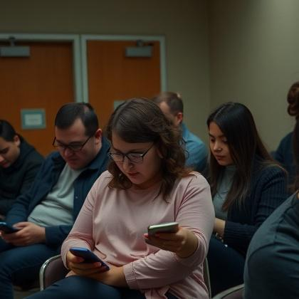
Определение понятия
Поколение одиночества — это группа людей, которые выросли в условиях, способствующих социальной изоляции и дефициту межличностных связей.
Это явление отражает глубокие изменения в структуре общества, где цифровые технологии и ускоренный темп жизни создают барьеры для формирования крепких и доверительных отношений.
В результате представители этого поколения могут испытывать трудности в установлении и поддержании социальных контактов.

Slide 3

Причины одиночества
Чувство одиночества среди представителей поколения Z может быть обусловлено высокой степенью цифровизации общения, которая приводит к поверхностности контактов и недостатку глубоких эмоциональных связей.
Также важную роль играет ускоренный темп жизни и постоянная занятость, не оставляющие времени на выстраивание межличностных отношений.
Не менее значимым фактором является страх перед неудачей в личных отношениях, который заставляет многих избегать близких связей.

Slide 4


Социальные аспекты
Социальные аспекты одиночества поколения проявляются в растущей тенденции к изоляции, особенно среди молодёжи, что обусловлено развитием цифровых технологий и изменением структуры общества. Это ведёт к снижению качества межличностных отношений и ослаблению социальных связей, что, в свою очередь, усугубляет чувство одиночества и отчуждения среди представителей молодого поколения.
В результате формируются новые модели социального взаимодействия, требующие переосмысления подходов к поддержке ментального здоровья и формированию устойчивых социальных связей.

Slide 5

Психологические последствия
Поколение одиночества сталкивается с серьёзными психологическими последствиями, такими как повышенная тревожность и депрессия, которые могут привести к социальной изоляции и снижению качества жизни.
Чувство одиночества и непонимания со стороны общества может вызвать у людей ощущение ненужности и утраты смысла жизни, что, в свою очередь, усугубляет эмоциональное состояние и затрудняет межличностные отношения.
Важно осознавать эти последствия и стремиться к созданию поддерживающей среды для всех членов общества.

Slide 6


Влияние на здоровье
Одиночество может приводить к повышению уровня стресса и тревожности, что негативно сказывается на психическом здоровье человека. Длительное одиночество связано с увеличением риска развития депрессии и других психических расстройств, а также может способствовать ухудшению общего физического состояния и снижению иммунитета.
Исследования показывают, что одиночество может влиять на качество жизни и социальное взаимодействие, что особенно актуально для молодого поколения.

Slide 7

Технологии и одиночество
В современном мире технологии стали неотъемлемой частью повседневной жизни, однако их повсеместное распространение привело к изменению социальных взаимодействий и повышению уровня одиночества среди представителей поколения Z. Виртуальное общение зачастую заменяет реальные встречи, что усиливает ощущение изоляции и затрудняет развитие глубоких межличностных связей.
Несмотря на обилие онлайн-платформ, многие молодые люди испытывают дефицит живого общения и эмоциональной близости.

Slide 8
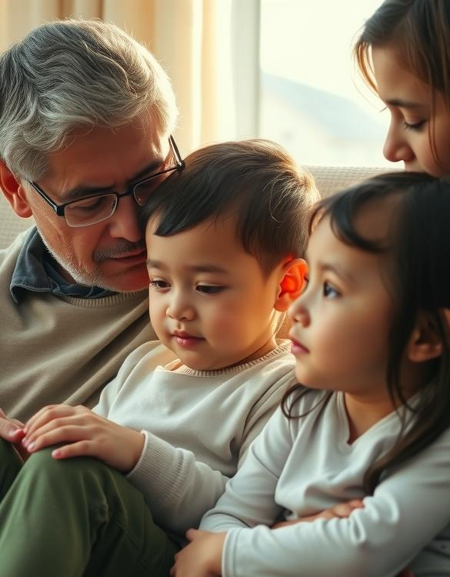
Роль семьи
Семья является основным источником эмоциональной поддержки и социального взаимодействия для молодого поколения, помогая им преодолевать чувство одиночества и изоляции. Семейные связи формируют ценности и модели поведения, которые могут как способствовать, так и препятствовать формированию устойчивых межличностных отношений у детей и подростков.
В условиях ослабления семейных уз поколение может ощущать ещё более глубокое одиночество и отчуждение от общества.

Slide 9
Образование и одиночество
Образование может стать как фактором преодоления одиночества, так и причиной его усиления. В современном обществе многие молодые люди испытывают трудности с социализацией в учебных заведениях, что приводит к формированию замкнутого круга, в котором одиночество усугубляется отсутствием социальных навыков и возможностей для их развития.
Образовательные программы должны включать элементы, направленные на формирование коммуникативных навыков и борьбу с чувством изоляции среди студентов.

Slide 10


Молодёжь и одиночество
Молодёжь в современном обществе часто сталкивается с ощущением одиночества, несмотря на возможность постоянного общения в социальных сетях.
Это связано с трудностями в установлении глубоких межличностных связей и поиском своего места в социуме.
Одиночество среди молодёжи может приводить к стрессу и снижению качества жизни, что подчёркивает важность создания условий для формирования крепких социальных связей.

Slide 11
Старшее поколение и одиночество
Одиночество старшего поколения часто становится результатом социальных изменений и утраты близких, что приводит к изоляции и снижению качества жизни. Многие пожилые люди сталкиваются с трудностями в адаптации к новым условиям жизни и нуждаются в поддержке и внимании со стороны общества.
Важно развивать программы социальной поддержки и интеграции для старшего поколения, чтобы помочь им преодолеть чувство одиночества и изоляции.

Slide 12

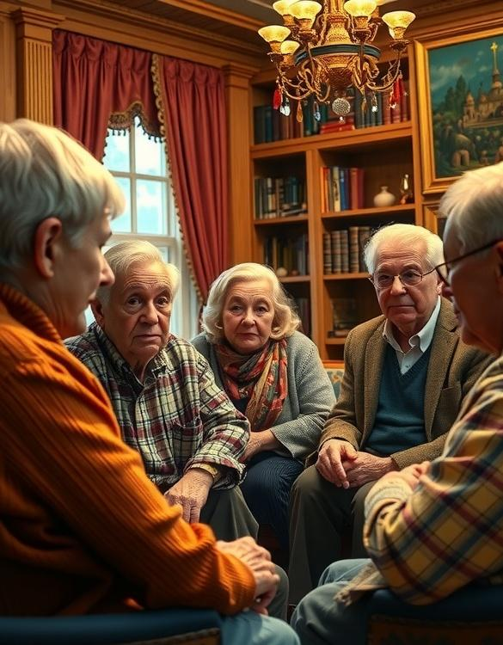
Социальные программы
Социальные программы направлены на поддержку уязвимых слоёв населения и снижение уровня одиночества среди пожилых людей. Они включают в себя различные инициативы, такие как организация клубов по интересам, волонтёрские проекты и психологические консультации, способствующие созданию сообщества и поддержке социальных связей.
Участие в таких программах помогает преодолеть чувство изоляции и способствует улучшению качества жизни пожилых людей.

Slide 13
Поддержка одиноких людей
Одинокие люди часто испытывают чувство изоляции и недостаток социальной поддержки, что может привести к психологическим проблемам и ухудшению качества жизни. Для преодоления этих трудностей важно создавать инклюзивные сообщества и программы, направленные на поддержку таких людей, включая организацию мероприятий, клубов по интересам и групп поддержки, способствующих установлению социальных связей и взаимопомощи.
Государственные и общественные инициативы могут сыграть ключевую роль в снижении уровня одиночества и улучшении благополучия этой категории граждан.

Slide 14
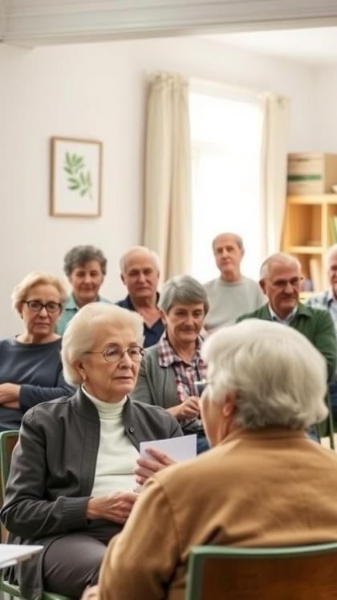
Примеры успешных проектов
В рамках проекта «Поколение одиночества» были реализованы инициативы по организации встреч пожилых людей для общения и совместного времяпрепровождения.
Например, в нескольких городах успешно прошли фестивали старшего поколения, на которых проводились мастер-классы, выставки и лекции на темы, актуальные для пожилых людей.
Также были организованы регулярные клубы по интересам, где участники могут делиться опытом и находить новых друзей.

Slide 15
Пути преодоления одиночества
Преодоление одиночества начинается с осознания своих эмоций и потребностей.
Важно развивать навыки общения и устанавливать контакты с окружающими людьми, чтобы создать поддерживающую социальную сеть.
Участие в групповых мероприятиях и волонтёрской деятельности может стать эффективным способом борьбы с чувством изоляции и одиночества.

Slide 16

Спасибо за внимание!
Спасибо за внимание. В этой презентации мы рассмотрели феномен одиночества, его причины и последствия, а также обсудили социальные программы и пути преодоления. Надеемся, что представленная информация поможет лучше понять проблему одиночества и найти способы её решения.

